Slide 1
UML
Lucas Corrêa
eslucascorrea@gmail.com
Yury Alencar
yuralencar19@gmail.com

Slide 2

UML (Unified Modeling Language)
Sistematizar;
Modelagem.
Representar;
Modelos.
Visualização;
Complexidade;
Documento de requisitos;
Semântica;
Independente
Orientada a objetos.

Slide 3
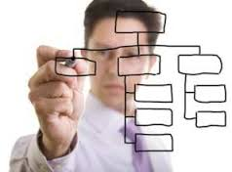
UML - Desenvolvimento.
1º Etapa:
Análise de requisitos;
Necessidades;
Casos de uso.
Atores Externos;
Casos de uso;
Relacionamentos.
Associativa;
Hierarquias.
Negociação.
Visualização;
Saber o que esperar;

Slide 4

UML - Desenvolvimento.
2º Etapa:
Análise;
Primeiras Abstrações;
Classes e Objetos;
Solucionar os problemas de domínio;
Mais específicos;
Relacionados a área.
Diagramas de Classe e Objeto;
Relação.
Comunicação, Gerenciamento banco de Dados …
Outras não estarão presentes.
Desenvolver casos de uso.
Relações.
Definir:
Extend;
Include;
Generation.

Slide 5

UML - Desenvolvimento.
3º Etapa:
Design (Projeto);
Expansão:
Resultados;
Novas Classes:
Mesclagem:
Domínio;
Infraestrutura;
Detalhamento:
Especificação;

Slide 6

UML - Desenvolvimento.
4º Etapa:
Programação;
Conversão;
Classes e objetos;
Linguagem orientada a objetos;
Dificuldade para conversão.
Linguagem.
Recomendado;
Não traduzir para código;
Objetivo;
Modificações.
Funcionar como especificado.

Slide 7

UML - Desenvolvimento.
5º Etapa:
Testes.
Unidade;
Integração;
Aceite;
Caixa-Preta

Slide 8
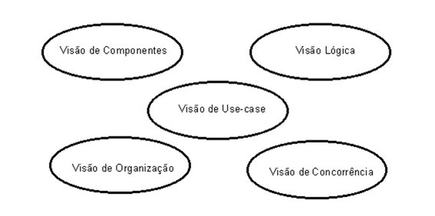
Visões UML.
Ideal;
Descrever o sistema.
Texto curto;
Sem ambiguidades;
Fácil interpretação.
Impossivel.
Em um único gráfico;
Diferentes aspectos.
Vários pontos de vista.

Slide 9
Visão de Use-case.
Funcionalidades;
Atores externos (Usuários);
Comportamento do sistema;
Quem pode acessar.
Funcionalidade.
Representado.
Diagrama de casos de uso.

Slide 10
Visão Lógica.
Verificar;
Funcionalidades.
Elaboração do interior;
Classes e Objetos;
Relacionamentos;
Informações transferidas;
Representação.
Estrutura estática;
Diagrama de Classe e Objeto.
Modelamento dinâmico.
Diagrama de sequência;
Diagrama de Estado;
Diagrama de Colaboração;
Diagrama de Atividade.

Slide 11
Visão de componentes.
Relacionada;
Componentes;
Diagramas.
Visualização;
Fácil;
Entendimento.
Implementação.

Slide 12
Visão de concorrência.
Relacionada;
Processos;
Processadores.
Gerenciamento;
Verificação.
Processos.
Segundo Plano.
Exemplificado.
Diagramas dinâmicos;
Diagrama de sequência;
Diagrama de colaboração;
Diagrama de estados.
Diagramas de Implementação.
Componentes e execução.

Slide 13
Visão de organização.
Representada;
Diagrama de Execução.
Organização.
Física dos sistemas.
Computadores;
Periféricos.
Conectados.
Etapa realizada:
Integradores;
Desenvolvedores;
Testadores.

Slide 14
UML - Casos de uso
Lucas Corrêa
eslucascorrea@gmail.com
Yury Alencar
yuralencar19@gmail.com

Slide 15
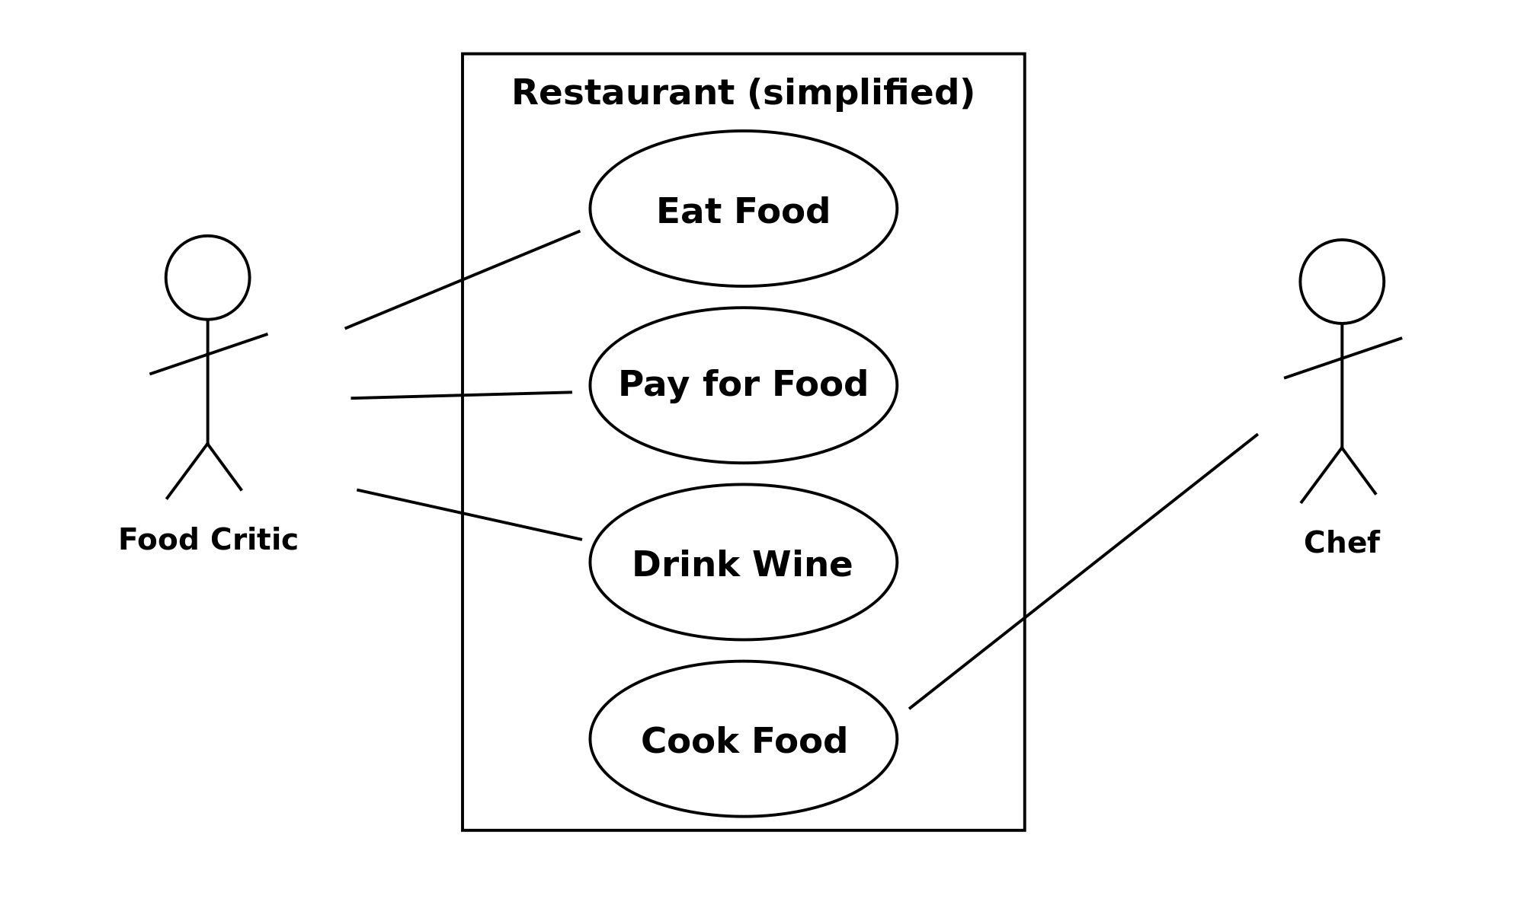
UML - Casos de Uso
Documentar:
O que o Sistema Faz;
Descrevendo:
Principais Funções;
Relação (Função x Usuário);
Representa:
O que o Sistema faz;
Como o Sistema faz;

Slide 16
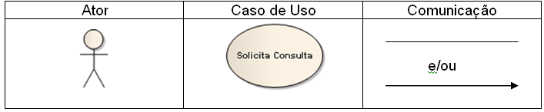
UML - Casos de Uso
Elementos
Atores;
Casos de Uso;
Relação entre elementos:
Associação entre atores e casos de uso;
Generalização entre atores;
Gerenalização, extends e includes.

Slide 17
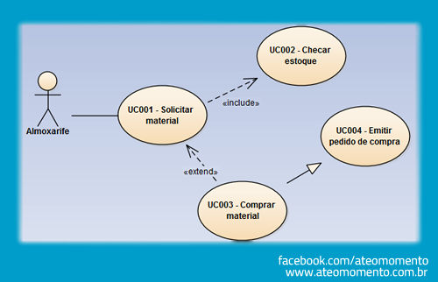
UML - Casos de Uso
Relação entre casos de uso:
Includ;
Inclusão.
Sempre ocorre a execução.
Extend;
Extensão.
Nem sempre ocorre a execução.
Generalization.
Generalização.
Engloba o outro caso de uso;
Reúso;
Faz parte de outras áreas do software.

Slide 18
Parser - XMI
Yury Alencar
yuralencar19@gmail.com

Slide 19

Parser XMI - Passos.
Importação;
Documento XMI;
Carregar na memória;
Dados UML.
Classe responsável;
Nome do arquivo;
Listas internas;
Diagramas;
Classes.
Busca.
Padrões (XMI);
Busca (Parser).

Slide 20
Parser XMI - Passos.
Diagrama UML;
ID;
Nome.
Elementos;
Muitos;
Lista;
Duplicação.
Contradição.
Associações;
Lista;
Entre elementos de outros diagramas.
Inconsistência.
Remoção.

Slide 21
Parser XMI - Passos.
Elementos UML;
Classe Genérica;
ID;
Não se repetem.
Label;
Podem se repetir.
Construção;
Getter.
Ambas informações.

Slide 22
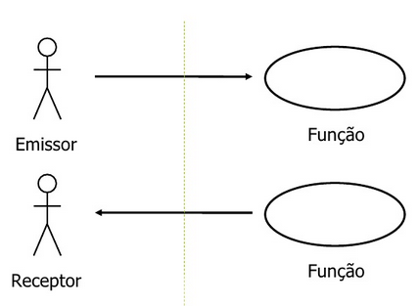
Parser XMI - Passos.
Associações UML;
Classe Genérica;
Relação;
2 Elementos.
ID;
Rótulo;
Facultativo.
Getter.
Ambos elementos;
SOMENTE ASSOCIAÇÃO.

Slide 23
Obrigado!
Yury Alencar
yuralencar19@gmail.com
“ Você nunca sabe que resultados virão da sua ação. Mas se não fizer nada não existirão resultados”.
(Mahatma Gandhi)

